Slide 1
Дискуссионная площадка № 9
«Школьное питание: системный подход»

Slide 2
Хисматуллина
Рита Мутагаровна
ДИРЕКТОР МУНИЦИПАЛЬНОГО ОБЩЕОБРАЗОВАТЕЛЬНОГО БЮДЖЕТНОГО УЧРЕЖДЕНИЯ СРЕДНЯЯ ОБЩЕОБРАЗОВАТЕЛЬНАЯ ШКОЛА С.ПРИБЕЛЬСКИЙ МУНИЦИПАЛЬНОГО РАЙОНА КАРМАСКАЛИНСКИЙ РАЙОН РЕСПУБЛИКИ БАШКОРТОСТАН

Slide 3
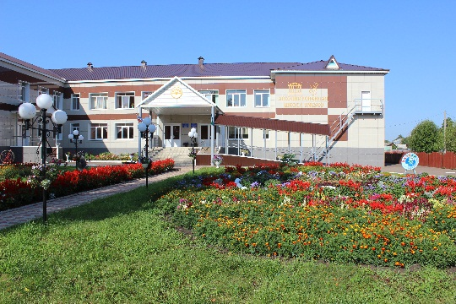
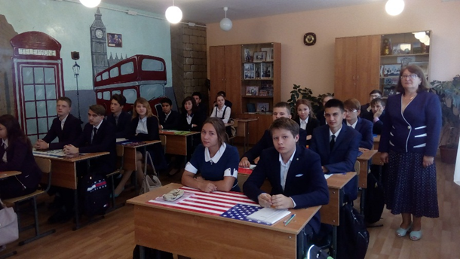
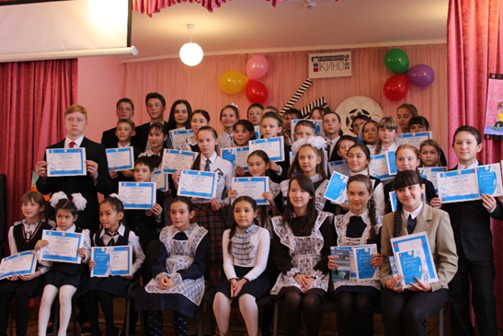
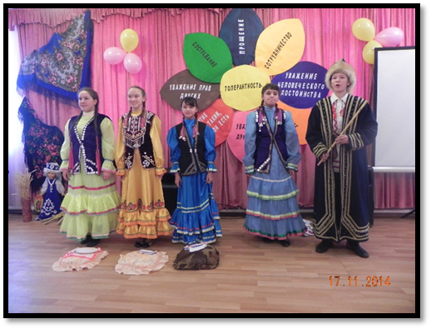
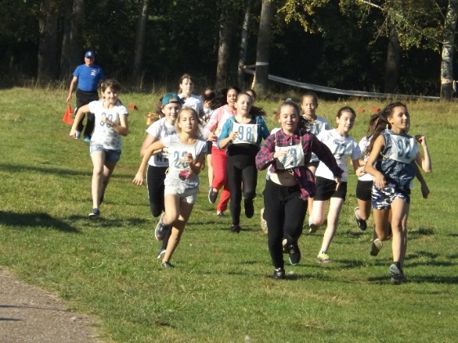
В 2018-2019 учебном году в МОБУ СОШ с. Прибельский
обучается 854 обучающихся, из них:
- в базовой школе с. Прибельский – 690 обучающихся;
- в филиале МОБУ СОШ с. Прибельский СОШ д. Бишаул-Унгарово - 92 обучающихся;
- в филиале МОБУ СОШ с. Прибельский ООШ д. Старошареево – 47 обучающихся;
- в филиале МОБУ СОШ с. Прибельский СОШ д. Мукаево – 25 обучающихся.
В школе работает 86 педагогических работников

Slide 4
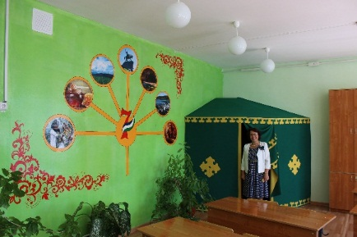
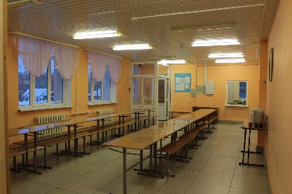
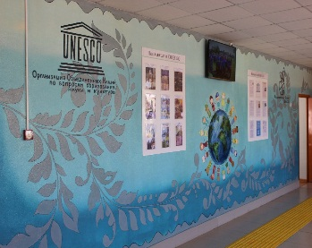
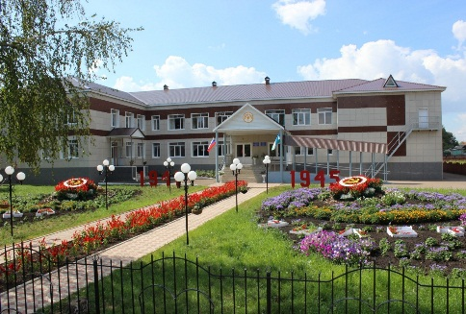
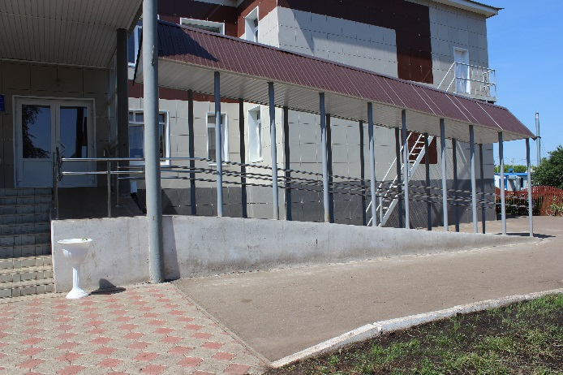
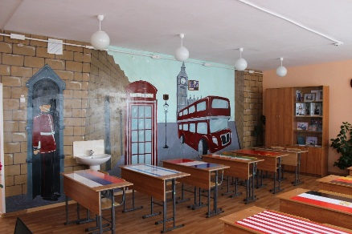
В ходе капитального ремонта школы в 2011-2012 г.г.:
в столовой базовой школы произведен ремонт систем отопления, канализации и водоснабжения, электрооборудования;
функционируют системы вентиляции и пожарной сигнализации;
столовая укомплектована всем необходимым инвентарем, мебелью, посудой, оборудованием для организации питания;
обустроен обеденный зал на 72 посадочных места, раздаточная, производственные и складские помещения (камеры охлаждения для скоропортящихся продуктов, морозильные камеры, кладовые для сухих продуктов и овощей), перед входом в столовую оборудованы умывальники с сушилками для рук.

Slide 5
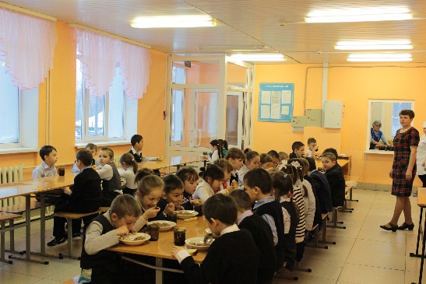
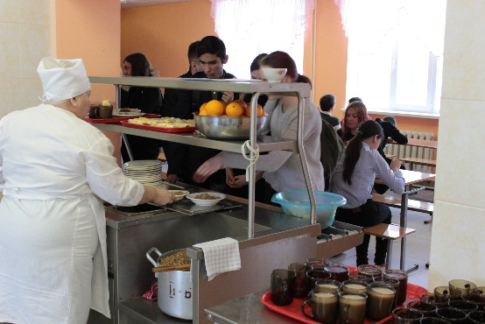
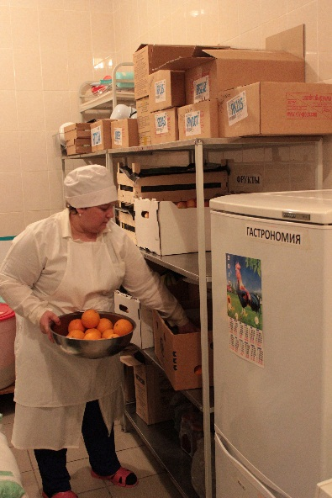
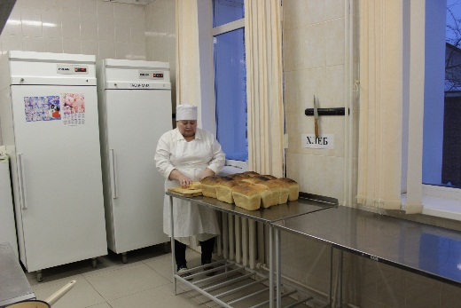
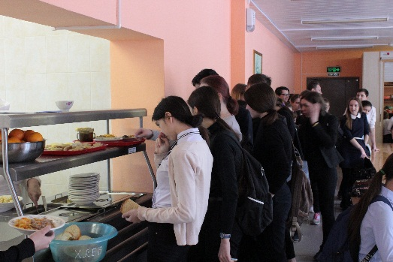
С 2012 года питание в МОБУ СОШ с. Прибельский организовано по договору с ИП О.Ю.Аминева.
В настоящее время ведется работа по организации контроля расходования денежных средств через систему «Аксиома».

Slide 6
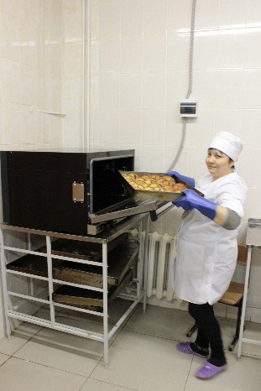
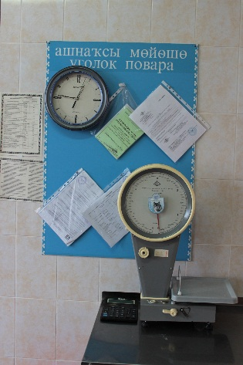
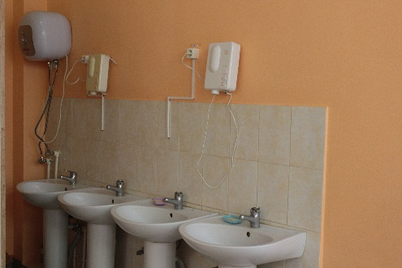
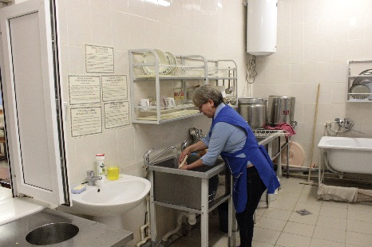
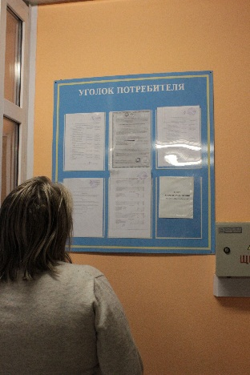
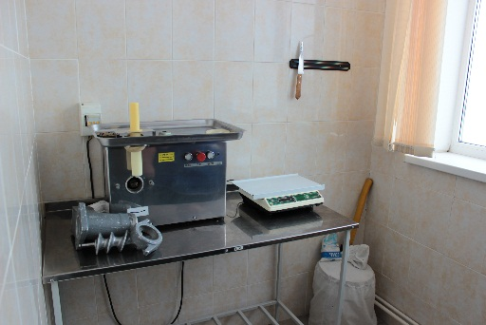
Контроль со стороны родителей
и администрации школы ведется:
- при проведении бракеража готовых блюд;
- за соблюдением меню;
- за полнотой закладки продуктов;
- за соблюдением технологии приготовления пищи;
- при приемке сырья и продуктов.

Slide 7
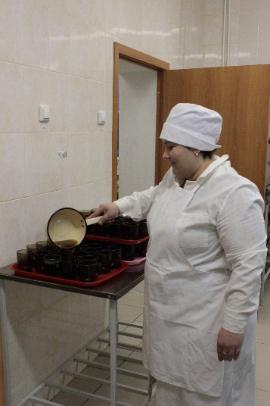
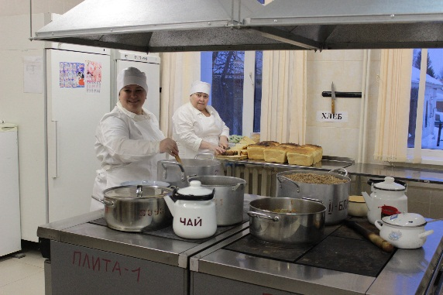
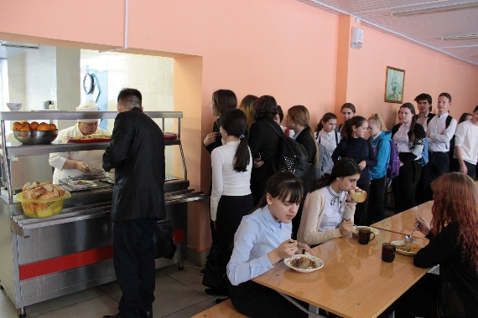
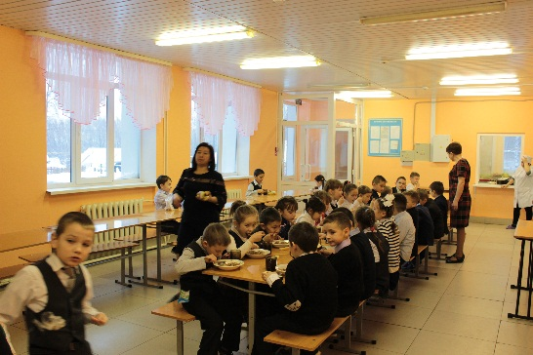
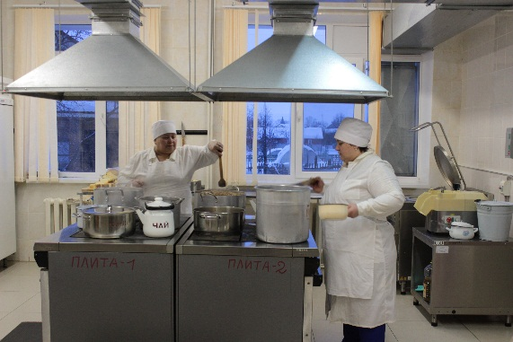
В столовой школы питаются
следующие категории обучающихся:
1. Многодетные и малоимущие - 130 чел.;
2. Дети с ОВЗ - 57 чел.;
3. По родительским взносам - 309 чел.

Slide 8
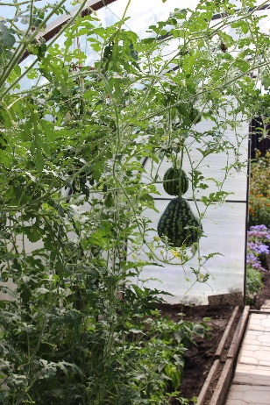
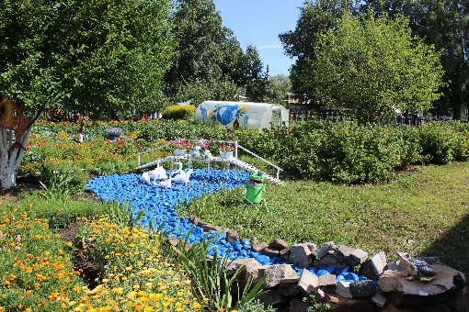
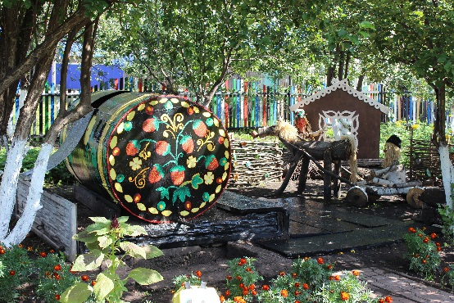
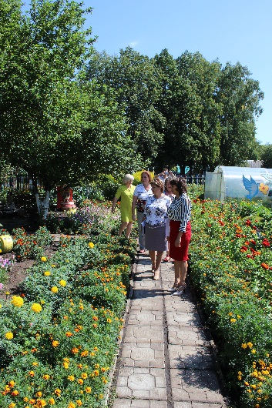
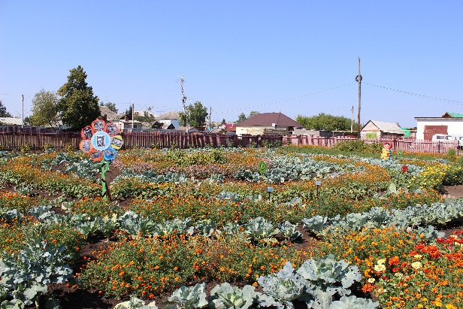
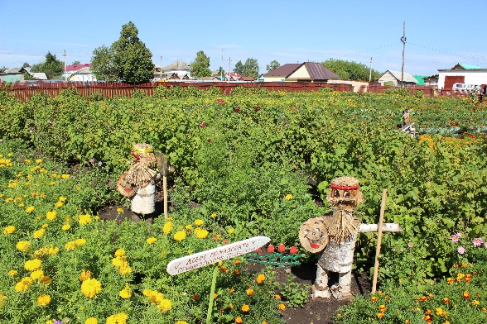
Овощи и фрукты, выращенные на пришкольных участках школы позволяют разнообразить и витаминизировать меню наших детей как в учебное время, так и во время работы школьных лагерей.

